Slide 1
Vernieuwen met AI
Koen Ceton
Marieke
Arthur
Wouter

Slide 2
Inhoud
Wat is AI?
Waar kan AI mee helpen?
Hoe ziet dat er voor jullie uit?
Demo

Slide 3
AI AI AI oh en, AI
Kunstmatige intelligentie is van alle dagen.
Doorbraak: Large Language Model (LLM)
ChatGPT, Gemini, Bert, Claude, DeepSeek.
Voorspellen van tekst op basis van input tekst.
Tekst → Neural Network → Ouput.
Verbetert elke dag.
Wat kunnen LLM’s voor jullie betekenen?

Slide 4
Jullie antwoorden!
Waar zijn jullie de meeste tijd aan kwijt?
Aanvraag komt binnen
…
…
Geld wordt gestort.

Slide 5
Waar kunnen LLM mee helpen.
Categorie | Voorbeeld vragen | LLM kwaliteit
Gegevens check (op basis van tekst) | - Zijn alle formulieren aanwezig? - Zijn verplichte velden ingevuld? | Goed. Checken of informatie aanwezig is.
Gegevens check (externe check) | - Is het e-mailadres geldig? - Kloppen adresgegevens en KvK-nummer? | Moeilijker. Kan niet op het internet.
Taal technische Checks | - Is de tekst in de juiste taal? - Is de schrijfstijl helder en consistent? | Uitstekend: Sterk in taalanalyse en spellingscontrole
Inhoudelijke checks | Is het activiteitenplan logisch? Is het promoplan te kort? | Uitstekend.
Financiële Validatie | - Kloppen de berekeningen? - Is er een logische koppeling tussen kosten en subsidie? | Beperkt: Geschikt voor eenvoudige rekeningen, maar geen rekenmachine
Extra Validatie & Feedback | - Zijn er aanvullende opmerkingen/suggesties? - Is de leesbaarheid en volledigheid op peil? | Goed: Levert waardevolle feedback en suggesties op basis van inhoud

Slide 6
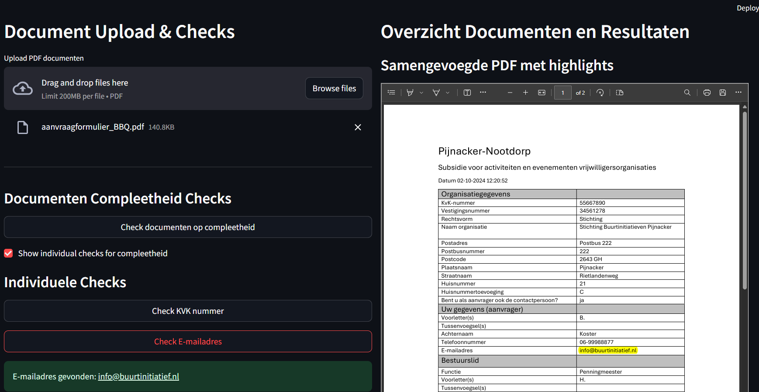
Demo

